Slide 1
Горная школа Мир путешествий Занятие № 9
Основы топографической подготовки.
Понятие о топографической карте.

Slide 2
Цель занятия: дать определение науки топографии, дать характеристику топографической карты, показать её значение для путешественников.

Slide 3
Зачем ?
Для чего?
Где пригодится?

Slide 4
Термин «топография» происходит от греческих слов «топос» – местность и «графо» – пишу, т.е. – описание местности.
Топография – это наука, которая занимается изучением местности с целью составления карт и планов этой местности.
Основной продукт топографии, составленный специалистами, это топографические карты. Топография контролирует вопросы содержания карт, описание правил их составления, а также внесение дополнительных изменений с течением времени.

Slide 5
Местность – определённое пространство на земной поверхности.
Местные предметы – это все расположенные на местности естественные и искусственные предметы (реки, леса, дороги, ЛЭП, заводы, населенные пункты и др.).
Рельеф – это совокупность всех неровностей земной поверхности.

Slide 6
Основные методы, которые используют
при составлении карт
наземная съемка с использованием геодезических аппаратов;
аэрофотосъемка;
спутниковая съёмка.
Современные методы обработки полученных снимков позволяют сделать топографические карты максимально точными, приближенными к реальности. Для этого используют графическую обработку, а также внедрение специальных компьютерных программ.
Но так было не всегда..

Slide 7
Из истории карты

Slide 8
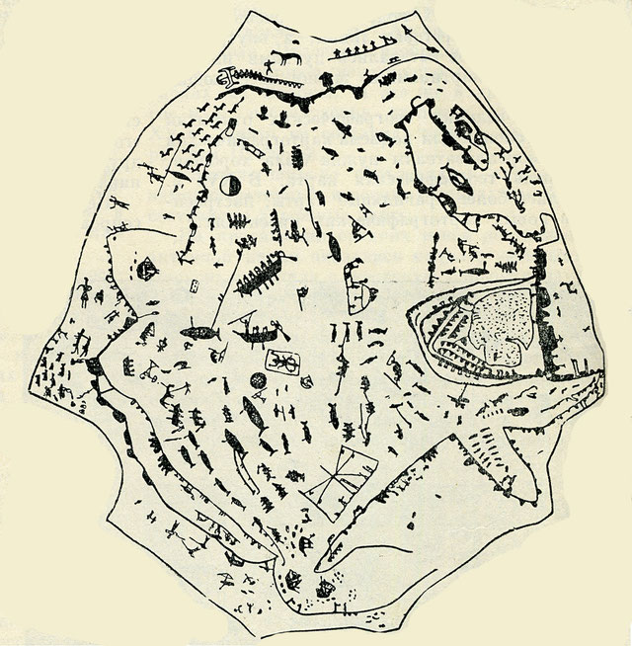
За много тысячелетий до н.э. человек изображал окружающую местность с помощью рисунков – пиктограмм. Карты вырезали на камне, коре, бересте, коже.
Чукотская карта на куске моржовой шкуры
«Рельефная» карта эскимосов

Slide 9
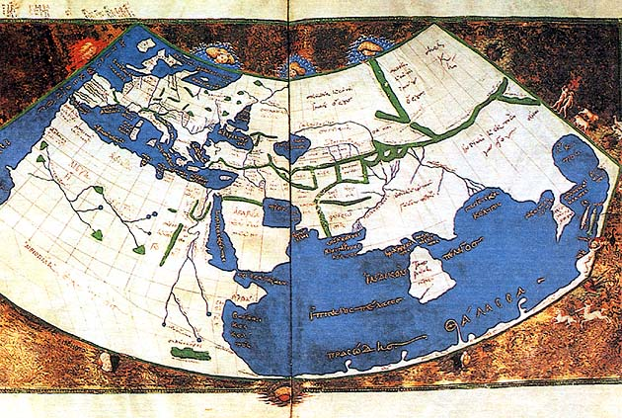
Составление карт в античном мире
В Древней Греции были составлены географические карты, учитывающие шарообраз­ность Земли.
Карта по Клавдию Птолемею, ll в.н.э.

Slide 10
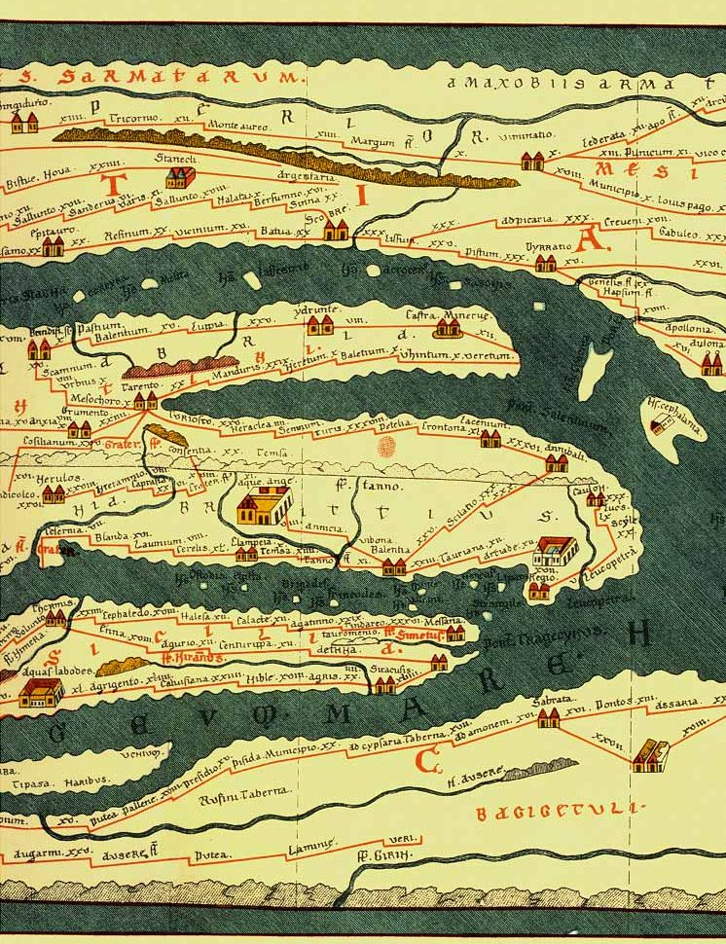
Во II-I в.в. до н.э. возвысился Рим, при Юлии Цезаре стали создаваться «дорожные карты»
Пейтингерова таблица или Пойтингерова скрижаль— копия древнеримского дорожного чертежа мира.
Эта карта имела ширину 33 см и длину 6 м 82 см.
Фрагмент реконструкции с изображениями Океана на севере и юге, Сарматии, Калабрии (юга Италии), Сицилии и Африки.

Slide 11
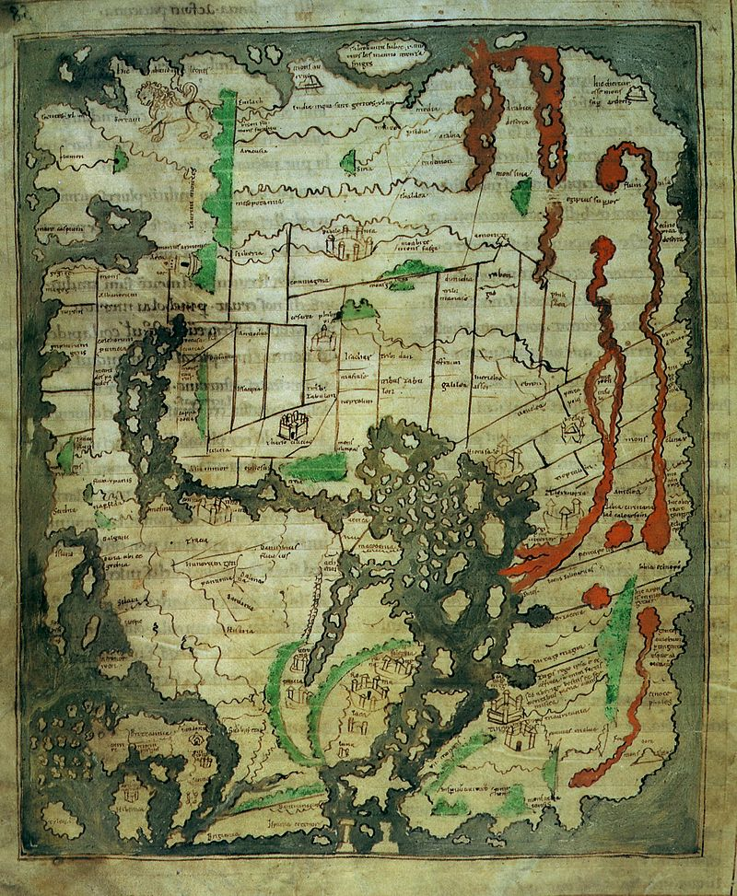
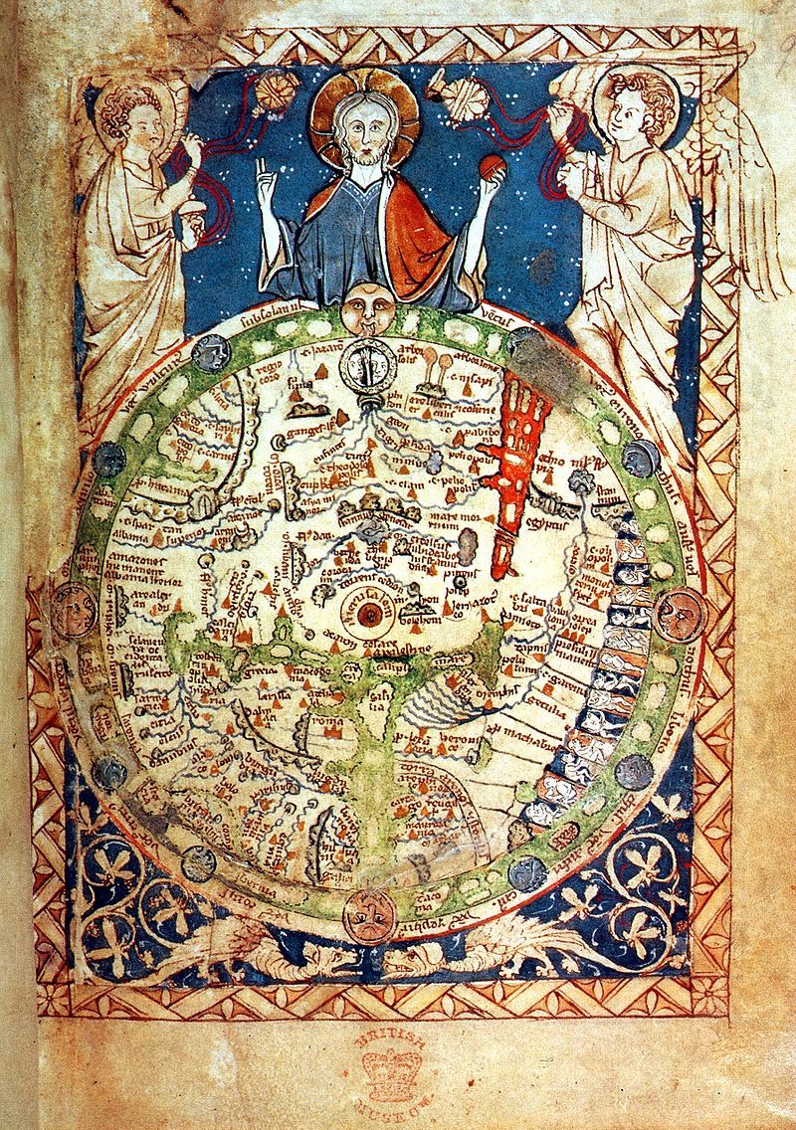
Средневековая эпоха
В средние века карты приближались к живописному изображению местности: пустыни и леса «заселялись» дикими зверями, обжитые места – фигурами людей, моря украшались рисунками кораблей и т.д.
Англо-саксонская карта мира (1025-1050) из библиотеки Коттона
Средневековый мир на Лондонской Псалтыри

Slide 12
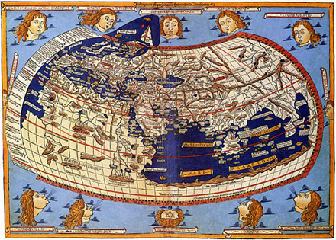
Эпоха великих географических открытий
В XVl в. появляются карты, построенные в новых топографических проекциях. Постепенно на картах появляются условные знаки.
Карта мира Иоганна Шнитцера из Армсхайма, 1482 г.

Slide 13
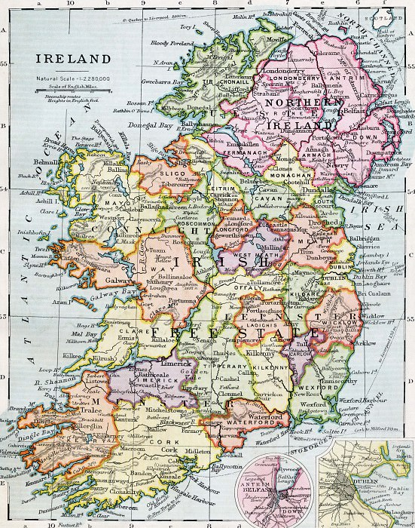
XIX и XX век
Стала развиваться тематическая картография – создавались почвенные, экономические, демографические и другие карты.
В XIX веке рельеф на картах стали показывать с помощью горизонталей.
На протяжении XX века неустанно совершенствовалось графическое исполнение карт. С 1930 г. для создания карт стали применять аэрофотосъёмку, а после запуска первых
спутников появилась и космическая
картографическая съёмка Земли.
В настоящий момент цифровые
карты во всём мире преобладают над
печатными картами.

Slide 14
Карта – уменьшенное , обобщенное изображение на плоскости значительной части земной поверхности с учетом кривизны Земли.
План – изображение на бумаге небольших участков местности, выполненное условными знаками в определенном масштабе.
Схема – упрощенный чертёж участка местности, составленный по карте или непосредственно с натуры.
Кроки – чертёж местности, выполненный путем глазомерной съемки местности, с определенной практической целью, например, подъем на перевал.

Slide 15
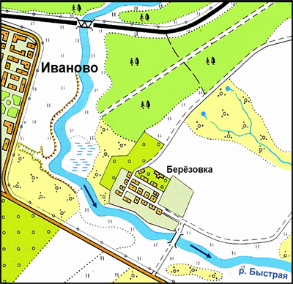
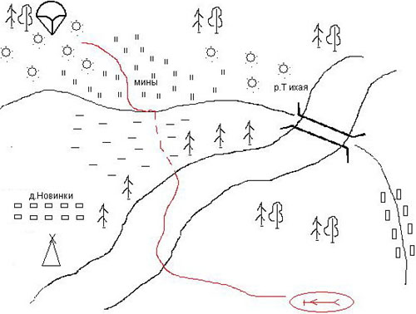
План Схема

Slide 16
По содержанию карты бывают
Общегеографические
Топографические (крупного Масштаба)
Обзорные (карты континентов, полушарий)
Специальные
Климатические
Зоогеографические
Полетные
Морские навигационные
Туристские
Спортивные

Slide 17
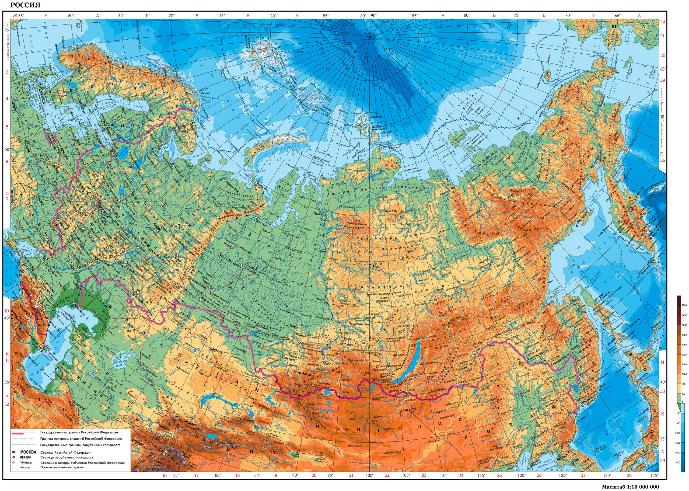
Физическая карта России

Slide 18
Топографическая карта – карта крупного масштаба, на которой с помощью специальных условных знаков подробно показаны все важнейшие для ориентирования детали небольшого участка местности (обычно не более чем 100 х 100 км).
Для любого путешествующего человека, для исследователя – будь то турист, геолог, археолог, геодезист – очень важно на маршруте иметь именно топографическую карту. По ней очень удобно проложить маршрут движения, заранее запланировать, где остановиться на обед или разбить полевой лагерь. Такая карта подскажет, как короче пройти к намеченной цели, какие могут встретиться препятствия на пути, как их обойти.
Карта поможет найти на маршруте интересные в научном или живописном плане – природные, культурные, исторические,
геологические и др. объекты
Важно! Уметь сберечь карту на маршруте!

Slide 19
Области применения топографических карт
необходимы в военных ведомствах для планирования стратегических учений в армейских подразделениях;
используются в строительстве для проведения геодезических или геологических работ, а также при строительстве и планировании дорожного полотна;
применяются в сельском хозяйстве при расчётах, касающихся размещения посадок и планирования ухода за ними;
необходимы при проведении поисково-спасательных операций, поэтому часто востребованы сотрудниками поисково-спасательных служб.

Slide 20
Содержание топографической карты
Условные топографические знаки, которыми обозначены на карте местные предметы.
Масштаб карты (дается в трёх видах).
Карта имеет рамку.
Шифр карты (номенклатура) – система цифрового и буквенного обозначения листов).
Координатная сетка карты ( помогает отыскивать необходимый квадрат карты).
Необходимо учитывать «возраст» карты («молодая» она или «старая»?)
Федеральное государственное бюджетное учреждение «Федеральный научно-технический центр геодезии, картографии и инфраструктуры пространственных данных» (ФГБУ «Центр геодезии, картографии и ИПД») создано 19 февраля 2013 г.

Slide 21
При работе с топокартой прежде всего необходимо знать её масштаб.
Масштаб – величина (степень) уменьшения местности на карте.

Slide 22
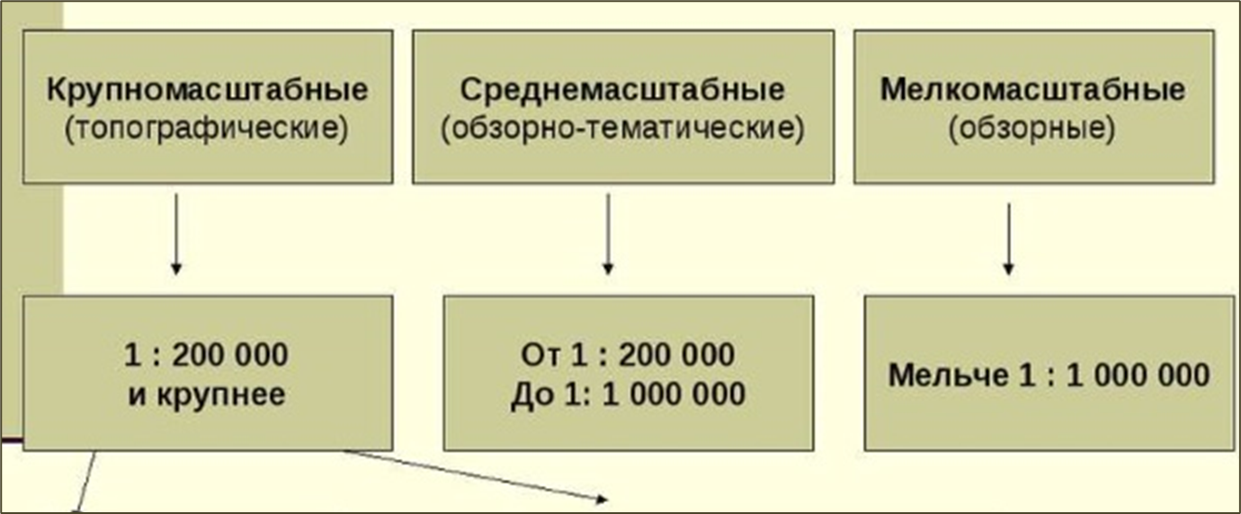
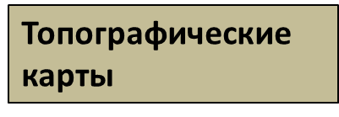

Slide 23
Масштаб
Численный – выражается в виде дроби или отношения двух чисел. В числителе всегда единица, в знаменателе – число, которое показывает, во сколько раз уменьшено изображение местности на этой карте.
1
100000 или 1:100000

Slide 24
Масштаб
Словесный (натуральный) или Именованный – выражается словами:
в 1 см карты содержится 100 тысяч м местности

Slide 25
Масштаб
Линейный (графический) – представляет собой прямую линию, разделенную на несколько отрезков.
Позволяет определить по карте расстояния по прямой между любыми точками маршрута даже тогда, когда у вас под рукой нет никаких измерительных инструментов.

Slide 26
Запомните правило: если в правой части отношения зачеркнуть два последних нуля, то оставшееся число покажет, сколько метров на местности соответствует 1 см на карте, т. е. величину масштаба, 1:200 000 (в 1 см 2000 м).
При сравнении нескольких масштабов более крупным будет тот, у которого число в правой части отношения меньше. Допустим, что на один и тот же участок местности имеются карты масштабов 1:25000, 1:50000 и 1:100000. Из них масштаб 1:25000 будет самым крупным, а масштаб 1:100 000 – самым мелким.
Чем крупнее масштаб карты, тем подробнее на ней изображена местность. С уменьшением масштаба карты уменьшается и количество наносимых на нее деталей местности.

Slide 27
Домашнее задание
Какой из двух данных масштабов крупнее?
1:10 000 или 1: 1 000 000?
Преобразуй численные масштабы в натуральный вид:
а) 1:50 000; б) 1:200 000; в) 1:1 000 000.
Расстояние между двумя точками на карте пятидесятитысячного масштаба равно 12,6 см. Вычисли расстояние между этими точками на местности.
То же – на стотысячной карте при расстоянии между точками равном 7,8 см.
На местности от пункта А до пункта Б – 5,5 км. Какую длину будет иметь это расстояние на карте:
а) масштаба 1:25 000?
б) масштаба 1:50 000?

